Slide 1
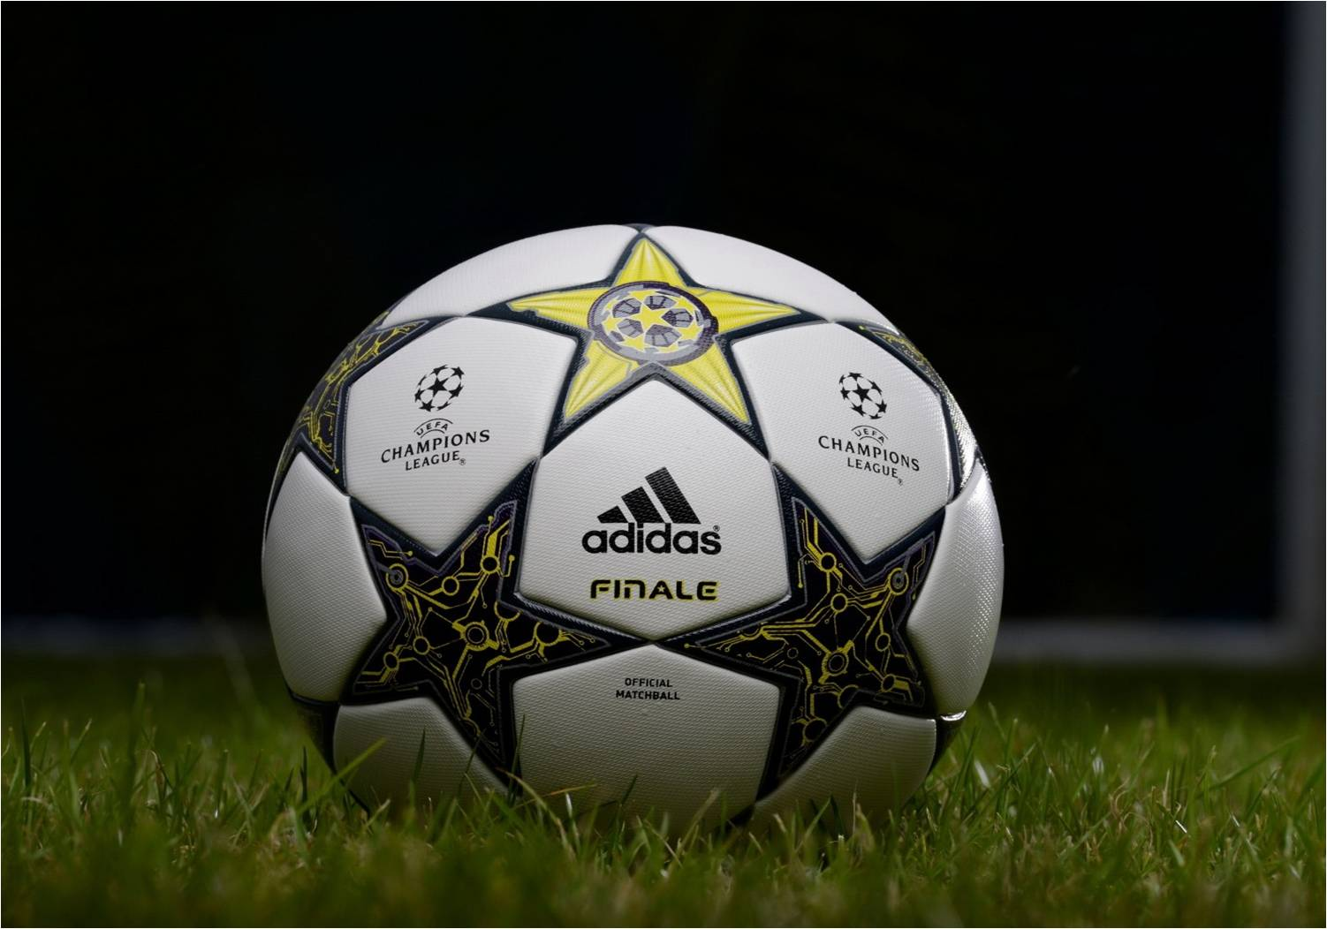
ИСТОРИЯ ФУТБОЛА
Если вопросы темы исчерпаны или Вы выбираете данную тему, щёлкните по прямоугольнику

Slide 2
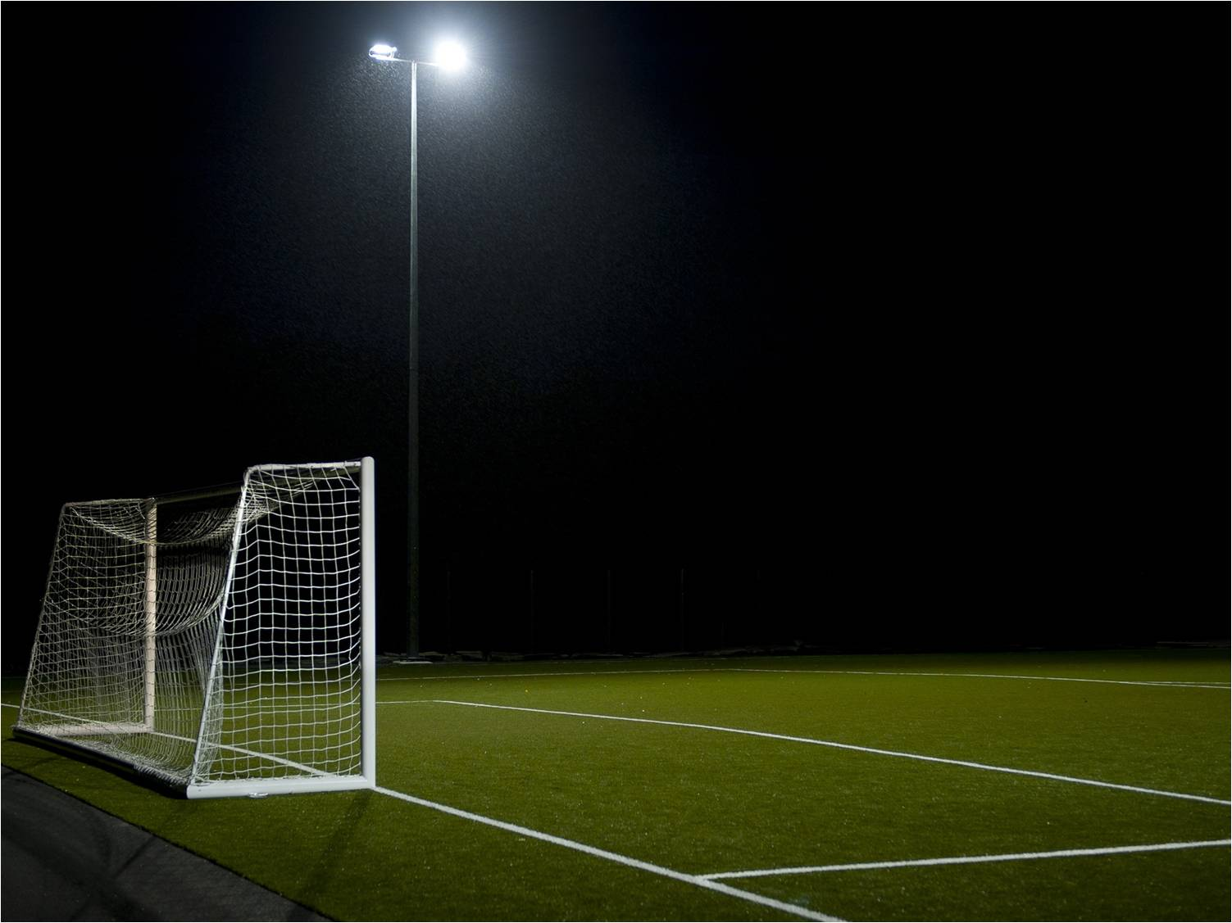

Slide 3
Рассказывают, что в XIX веке в Англии на одном футбольном матче в спорный момент судья не засчитал гол. Один болельщик-торговец тут же предложил решение спора при помощи своего товара, что повлекло за собой изменение футбольных правил. Что он предложил?
Ответ появляется при щелчке по вопросу
Этот торговец рыбными сетями набросил сеть на ворота

Slide 4
Сейчас форма вратаря по цвету должна отличаться от формы его товарищей по команде. А до 1913 года вратаря отличала лишь эта деталь одежды. Какая?
Ответ появляется при щелчке по вопросу
Кепка

Slide 5
Как называли футбол в России в конце 19 века?
Ответ появляется при щелчке по вопросу
«Ножной мяч»,
«английская игра на воздухе»

Slide 6
Кто из футболистов утверждал, что "играть надо ногами, а думать – головой»?
Ответ появляется при щелчке по вопросу
Пеле

Slide 7
Из какого числа геометрических фигур состоит поверхность футбольного мяча?
Ответ появляется при щелчке по вопросу
12 пятиугольников и 20 шестиугольников

Slide 8
Этот удар ввели в правила футбола в 1872 году. Какой?
Ответ появляется при щелчке по вопросу
Угловой удар

Slide 9
Сколько игроков одной футбольной команды должен удалить судья, чтобы игра тут же закончилась?
Ответ появляется при щелчке по вопросу
5, т.к 7-минимальное кол-во
игроков одной команды

Slide 10
В Санкт-Петербурге есть много скульптурных изображений львов, перекатывающих лапами огромные каменные или чугунные шары. В 60-е годы прошлого века в народе все их называли памятниками одному человеку. Какому?
Ответ появляется при щелчке по вопросу
Льву Яшину

Slide 11
Как называется парфюмерия из плохого судьи?
Ответ появляется при щелчке по вопросу
Мыло

Slide 12
По традиции, футболистов «Спартака» зовут «красно-белыми», динамовцев – «сине-белыми». А вот они- «черно-белые». Кто они?
Ответ появляется при щелчке по вопросу
Футболисты «Торпедо»

Slide 13
Назовите первый только футбольный стадион в Москве?
Ответ появляется при щелчке по вопросу
«Локомотив»

Slide 14
. Сколько шагов с мячом в руках разрешается делать вратарю?
Ответ появляется при щелчке по вопросу
Не более четырех

Slide 15
Впервые они появились на майках футболистов 29 апреля 1933 г. Играли «Эвертон» и «Манчестер Сити».
О чем речь?
О номерах

Slide 16
Английский «держатель цели» –это…кто?
Ответ появляется при щелчке по вопросу
Голкипер – вратарь

Slide 17
Каким английским словом
называют в футболе опорного
полузащитника?
Ответ появляется при щелчке по вопросу
Плеймейкер

Slide 18
Как называется дополнительный тайм
в футбольном матче?
Овертайм

Slide 19
Футбольные фанаты сразу же скажут, как по-английски будет «наказание», «штраф». Так как же?
Ответ появляется при щелчке по вопросу
Футбольные фанаты сразу же скажут, как по-английски будет «наказание», «штраф». Так как же?
Пенальти – penalty

Slide 20
Ответ появляется при щелчке по вопросу
В скольких метрах от мяча
во время штрафного удара в футболе
должна находиться «стенка»?
В девяти

Slide 21
Ответ появляется при щелчке по вопросу
СПАСИБО ЗА ВНИМАНИЕ!

